Slide 1
Un nouvel acte de naissance
#3 IMPACT IOUC
Notes:
Je ne sais pas si vous avez éprouvé la même chose que moi lorsqu’il fallait déclarer la naissance de votre enfant. À chaque fois que je suis allé à la mairie pour déclarer la naissance de nos trois enfants, j’ai éprouvé une joie d’écrire leurs prénoms, à côté de mon patronyme. Chacun de ces petits êtres portait sa différence et évoquer les prénoms me plaçait dans un lien différent et unique à la fois. Une vie nouvelle, une nouvelle histoire pour une vie unique en perspective…

Slide 2
Notes:
Laissez-moi vous dire ce soir (ici ou ailleurs si vous êtes connectés) une belle leçon qui vient de la Bible : « Vous êtes unique aux yeux de Dieu ». La création vous rend unique et la rédemption aussi. Pour cela, il faudra accepter de naître d’en-haut, ou si vous préférez une autre expression, de naître de nouveau ! (Avant d’aller plus loin, prions pour demander à Dieu de nous aider à comprendre sa Parole de vie, de vérité et d’espérance.)

Slide 3
Notes:
Savez-vous qu’il y a de plus en plus de cliniques ou d’établissements de chirurgie esthétique car les gens qui en ont les moyens et qui en ont envie, décident de se refaire certaines parties du corps, se font greffer des cheveux et j’en passe. (chirurgie esthétique/reconstructrice et réparatrice/plastique…) L’envie de changer l’apparence physique est souvent tentante, mais tout le monde ne le fait pas, pour diverses raisons et surtout pour des raisons financières car cela a un prix, n’est-ce pas ?
Le sujet de ce soir implique aussi la notion de changement.

Slide 4
Jean 3
Mais il y avait parmi les Pharisiens un chef des Juifs, nommé Nicodème ; ₂il vint de nuit auprès de Jésus et lui dit : Rabbi, nous savons que tu es un docteur venu de la part de Dieu ; car personne ne peut faire ces miracles que tu fais, si Dieu n'est avec lui. ₃Jésus lui répondit : En vérité, en vérité je te le dis, si un homme ne naît de nouveau il ne peut voir le royaume de Dieu.
₄Nicodème lui dit : Comment un homme peut-il naître quand il est vieux ? Peut-il une seconde fois entrer dans le sein de sa mère et naître ?
Notes:
Pas facile à comprendre comme expérience, n’est-ce pas, si l’on tient compte de la réaction de Nicodème. La nouvelle naissance, qui est synonyme de régénération, correspond au processus qui fait passer le croyant de la mort à la vie, du néant à l’existence nouvelle. Avant ce processus, l’homme est encore captif du péché, ce qui ressemble à une mort, au néant (Ephésiens 2.1). Il a besoin de (re)venir à la vie. C’est l’emprise de la chair qui empêche l’homme d’avoir une saine et sainte relation avec Dieu. Aussi, la nécessité de la nouvelle naissance se fait sentir. L’enseignement biblique met l’accent sur le fait de devenir une nouvelle créature.

Slide 5
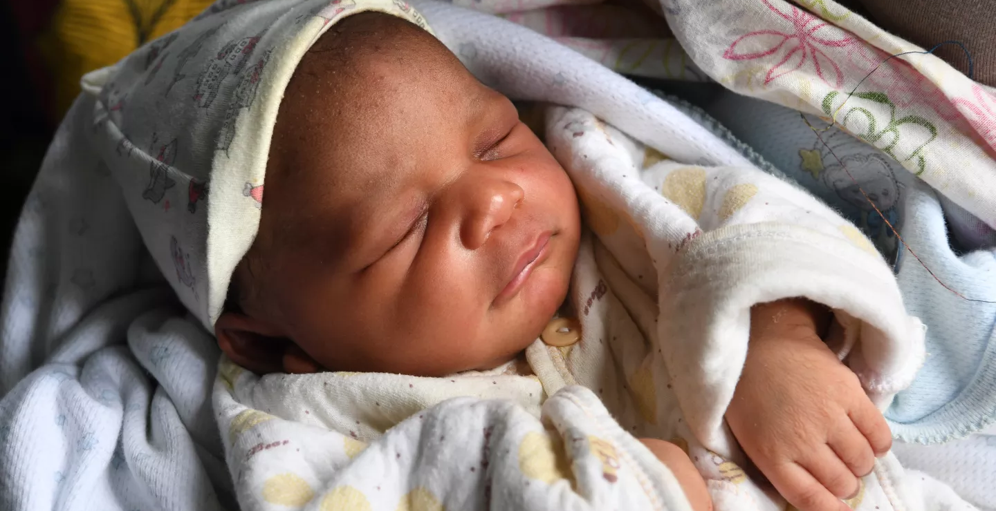
Notes:
Cette expérience est possible uniquement en Jésus-Christ. Il est prêt à susciter notre foi, à la ressusciter si nécessaire, pour nous faire prendre conscience que le vrai sens de la vie se trouve auprès de Dieu et que c’est seulement avec lui et en lui que nous pouvons réellement grandir.
Si on vous demandait de choisir de renaître, quels seraient vos choix, en fonction du pays, de la famille, de la couleur de votre peau, de vos yeux, la texture de vos cheveux, et autres considérations ? Ne souriez pas, je suis sérieux. Mais je sais aussi que votre imagination est fertile, comme celle de ce chef des Pharisiens venu voir Jésus. Excusez-moi d’interrompre votre rêve… Revenons à notre sujet de ce soir.

Slide 6
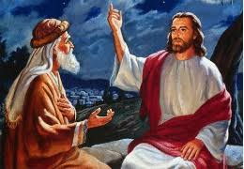
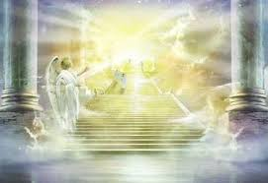
Notes:
Jésus veut convaincre Nicodème de l’utilité de voir plus haut, plus grand que de simples faits miraculeux. Le reproche théologique que Jésus fait à Nicodème est sur la manière dont ce docteur en Israël comprenait les signes de la vocation. Il associe miracles au véritable apostolat. Si Jésus fait des miracles c’est qu’il est venu de Dieu. Son regard se porte sur ce qui est visible et sa lecture est primaire. Il ne sait pas encore lire au second degré, entre les lignes.

Slide 7
Notes:
Jésus ne dit pas que Nicodème est petit d’esprit et le reprenant, il ne devient ni condescendant ni sévère envers ce chef des pharisiens. Il lui dit d’aller plus loin que ce qu’il voit, de faire la distinction entre l’essentiel et le relatif, entre les choses prioritaires et les choses secondaires. Nicodème ne se vexe pas, sans doute son niveau de confiance en soi est assez élevé et son estime de soi également. Il veut entrer dans un débat contradictoire, mais il n’a pas fini d’apprendre auprès de Jésus.
Personne ne contredirait l’importance et l’intérêt des miracles, ces signes de la puissance divine accompagnant le ministère de Jésus.

Slide 8
2 Corinthiens 5
. ₁₇Si quelqu'un est en Christ, il est une nouvelle créature. Les choses anciennes sont passées ; voici : (toutes choses) sont devenues nouvelles. ₁₈Et tout cela vient de Dieu, qui nous a réconciliés avec lui par Christ, et qui nous a donné le service de la réconciliation.
Notes:
La nouvelle naissance, synonyme de régénération, correspond au processus qui fait passer le croyant de la mort à la vie, du néant à l’existence nouvelle. Avant ce processus, l’homme est encore captif du péché, ce qui ressemble à une mort, au néant (Ephésiens 2.1) Il a besoin de (re)venir à la vie. C’est l’emprise de la chair qui empêche l’homme d’avoir une saine et sainte relation avec Dieu. Aussi, la nécessité de la nouvelle naissance se fait sentir. La Bible met l’accent sur le fait de devenir une nouvelle créature (Galates 6.15 ; 2 Corinthiens 5.17). Cette expérience est possible uniquement en Jésus-Christ. Il est prêt à susciter notre foi, à la ressusciter si nécessaire, pour nous faire prendre conscience que le vrai sens de la vie se trouve auprès de Dieu et que c’est seulement avec lui et en lui que nous pouvons réellement grandir.

Slide 9
Voir avec le cœur
Notes:
Dans le livre, Le Petit Prince, de St Exupéry, on retient ces mots qui ont marqué des générations : « On ne voit bien qu’avec le cœur. L’essentiel est invisible pour les yeux. » Suivez alors l’entretien que Jésus a eu avec Nicodème, au cours duquel deux faits majeurs sont mis en évidence. Premièrement la nouvelle naissance permet de voir le royaume des cieux et deuxièmement, lorsqu’elle se vit dans l’eau du baptême et sous la sainte influence de l’Esprit, elle permet d’entrer dans le royaume de Dieu. Le chrétien n’est jamais ‘arrivé’ dans cette expérience. Le cheminement avec le Christ passe par un renoncement à soi-même pour une vie nouvelle en Jésus. C’est un des aspects fondamentaux du processus de sanctification.
Entrez dans l’environnement immédiat de ce récit. Nicodème aborde Jésus en l’honorant d’un compliment : « Rabbi, nous savons que tu es un maître venu de la part de Dieu ; car personne ne peut faire ces miracles que tu fais, si Dieu n’est avec lui. » (Jean 3.2)

Slide 10
« Jésus lui répondit : Amen, amen, je te le dis, si quelqu'un ne naît pas de nouveau, il ne peut voir le règne de Dieu. » (Jean 3.3)
Notes:
Il ne voit en Jésus qu’un homme venu de Dieu, mais il ne sait pas que c’est Dieu lui-même fait-homme qui lui parle. Il ignore que plus qu’un miracle, c’est l’image visible du Dieu invisible qui est en face de lui. Alors, Jean raconte que Jésus corrige l’opinion de Nicodème :
« Jésus lui répondit : Amen, amen, je te le dis, si quelqu'un ne naît pas de nouveau, il ne peut voir le règne de Dieu. » (Jean 3.3)

Slide 11
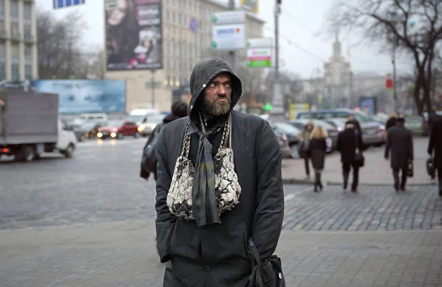
Naître de nouveau !
Notes:
On raconte l’histoire d’un prédicateur qui s’adressait à un groupe de personnes dans le Hyde Park de Londres. Il fut interpellé publiquement par un athée venu avec de mauvaises intentions. Il défia le prédicateur en disant :
« Que peut faire votre discours face aux problèmes du quotidien ? Il faut arrêter de croire et nous aurons plus de liberté. Regardez cet homme, dit-il en montrant du doigt un ivrogne présent dans l’assistance. Il porte des habits vieux et déchirés, il est sale. Avec un peu d’argent, je peux mettre de nouveaux habits sur cet homme. Depuis qu’il est là, votre discours de chrétien n’a rien changé dans sa vie, mais moi je peux lui donner des vêtements neufs.

Slide 12
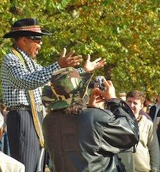
Notes:
Le prédicateur lui répondit calmement :
- Écoutez, je ne doute pas de vos moyens. Je pense que réellement vous pouvez mettre des vêtements neufs sur cet homme, mais Jésus-Christ, le Sauveur est en mesure de mettre un homme nouveau dans ces mêmes vieux habits. Jésus est capable de le transformer !

Slide 13
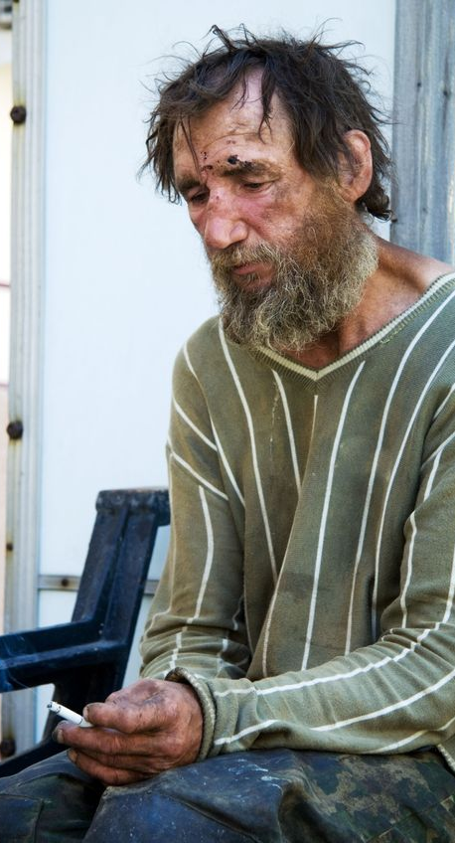
Notes:
La Bible annonce que Jésus peut transformer le cœur de l’homme, de tout homme, de toute femme, quelle que soit sa catégorie socioprofessionnelle. Nos moyens matériels facilitent des changements extérieurs, mais le changement intérieur ne peut s’acheter ni se vendre. Il émane de la croix, il vient grâce à l’amour de Dieu pour chacun de nous.
Ce dont notre société a le plus besoin, ce ne sont pas de nouveaux moyens, de nouvelles modes, de nouvelles tenues vestimentaires, de nouvelles croyances ou pratiques religieuses ou philosophiques mais notre temps a besoin d’hommes et de femmes nouveaux, transformés par la puissance de la grâce divine.

Slide 14
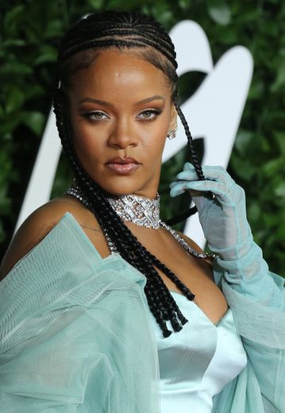
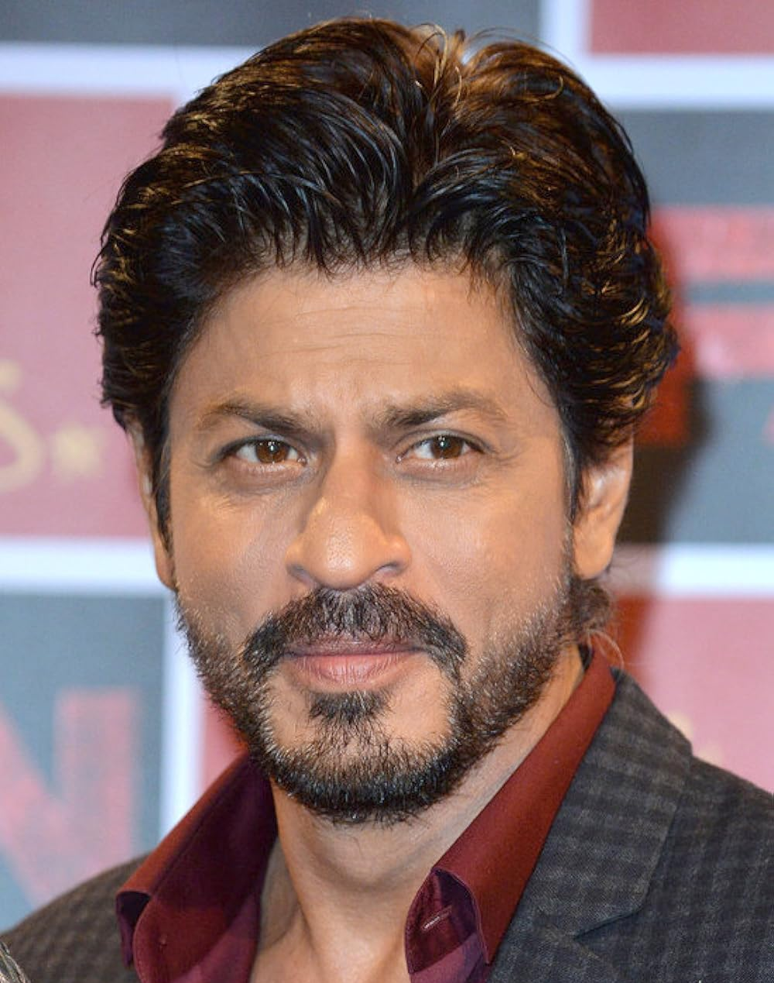
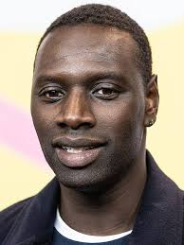
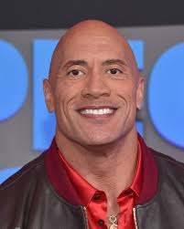
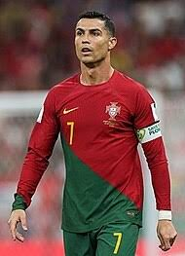
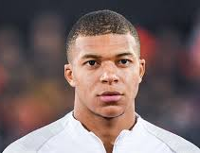
Notes:
Les célébrités qui remplissent nos écrans, obtiennent des oscars, des trophées et autres récompenses : si ces gens ne naissent pas de nouveau, …

Slide 15
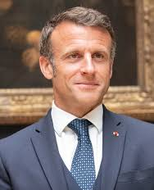
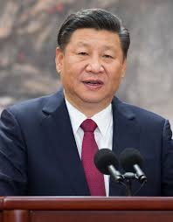
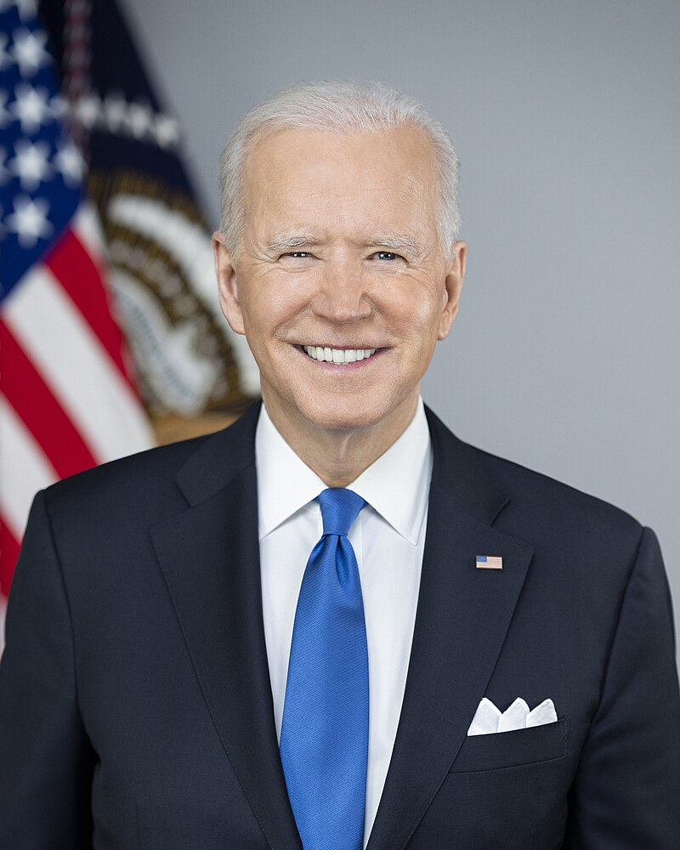
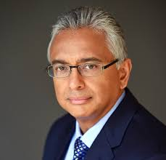
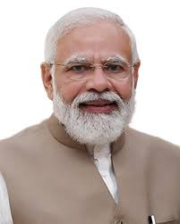
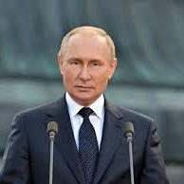
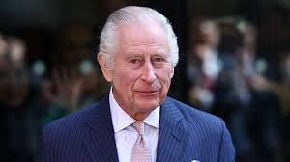
Notes:
Les dirigeants du monde, ceux qui décident de notre avenir social, économique…ont aussi besoin de naître de nouveau s’ils veulent VOIR le royaume de Dieu.

Slide 16
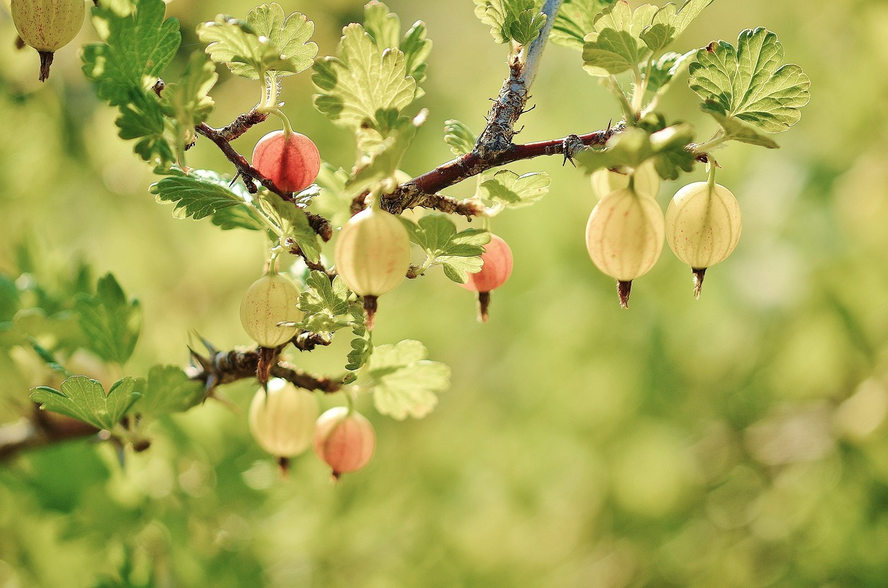
La sanctification est un aspect de toute vie transformée. Elle est la preuve visible de l’épanouissement du chrétien dans l’amour de Dieu. La réforme de nous-même est donc une œuvre de patience. Dieu connaît nos faiblesses et nos défauts et tout ce qu’il veut faire, c’est nous aider à nous corriger pour que l’Évangile trouve réellement sa place dans notre cœur et ses effets autour de nous.
Notes:
Le changement devient visible lorsque dans l’humilité et la sagesse, le croyant apprend à se laisser guider par l’Esprit de Dieu. Jésus le Sauveur devient réellement le Seigneur d’une vie lorsque le croyant renonce à ce qui auparavant constituait une vie incompatible avec la volonté de Dieu. Quand Jésus est présent dans notre vie, cela se ressent dans notre langage, nos actes et nos relations. Une véritable transformation s’opère car accepter Jésus dans notre vie amène nécessairement des changements.
Pensez-vous que cela vous concerne aujourd’hui ? Accepter le Christ équivaut à obéir à sa Parole et appliquer ses enseignements dans notre vie. « Ceux qui m’aiment, dit le Christ, sont ceux qui gardent mes commandements. » (Jean 15.14) ». Ce processus s’appelle la sanctification, ce qui confirme une relation réelle et quotidienne avec le Seigneur.

Slide 17
L’autre aspect qui lui est intimement lié s’appelle la justification. Celui qui est lavé, purifié par Dieu devient une nouvelle créature qui veut glorifier son Dieu, qui exalte le Sauveur. Il n’y a donc pas de justification qui ne produise la sanctification, cette relation de sainteté et de croissance.
Notes:
La sanctification est un aspect de toute vie transformée. Elle est la preuve visible de l’épanouissement du chrétien dans l’amour de Dieu. La réforme de nous-même est donc une œuvre de patience. Dieu connaît nos faiblesses et nos défauts et tout ce qu’il veut faire, c’est nous aider à nous corriger pour que l’Évangile trouve réellement sa place dans notre cœur et ses effets autour de nous.
L’autre aspect qui lui est intimement lié s’appelle la justification. Celui qui est lavé, purifié par Dieu devient une nouvelle créature qui veut glorifier son Dieu, qui exalte le Sauveur. Il n’y a donc pas de justification qui ne produise la sanctification, cette relation de sainteté et de croissance. Le croyant justifié cherche à adhérer à Jésus, donc à son corps qui est l’Église. Il y trouve de nombreuses occasions d’apprentissage, mais aussi de réelles possibilités de progrès, de relations et de témoignages à la gloire de Dieu.

Slide 18
Nos bonnes œuvres ne nous feront pas entrer plus facilement ou plus vite dans le royaume de Dieu (ce que nous aimons appeler le paradis).
Notes:
Nos bonnes œuvres ne nous feront pas entrer plus facilement ou plus vite dans le royaume de Dieu (ce que nous aimons appeler le paradis). Cela ne signifie pas qu’elles n’ont rien à voir avec notre expérience spirituelle. À bien les considérer, elles reflètent l’action de Dieu dans nos vies, sa puissance de transformation. Les bonnes œuvres disent, entre autres, que le salut est une réalité, que Jésus change vraiment une vie. Elles confirment notre salut.
Si les œuvres ne sauvent pas, elles ne condamnent pas non plus. Elles ne comptent pas pour l’obtention du salut, n’étant pas la condition première et encore moins la dernière. Les œuvres de sainteté ne sont pas une condition de salut mais en sont la conséquence. Sans les œuvres la foi n’est que théorie. Sans les œuvres, la foi est passive et si elle ne s’exprime pas par des œuvres concrètes, qui reflètent la relation entre le croyant et son Seigneur, cette foi est morte (Jacques 2.14-20).

Slide 19
Notes:
Vous cherchez probablement des réponses à des questions claires mais il est également possible que le Seigneur vous devance et vous révèle les zones d’ombre de votre parcours spirituel. Pour expérimenter cela, il faudra vous mettre en chemin avec Jésus…
L’amour de Dieu aide le croyant à guérir de ses mauvais souvenirs. Il l’aide à relever des blessures émotionnelles, des déconvenues relationnelles ou affectives. L’amour de Dieu aide le croyant à se reconstruire en vue du royaume. Depuis la croix, Jésus attire réellement les hommes et les femmes à lui. Ne ratez pas l’occasion de dépasser le visuel et de voir avec le cœur les bienfaits de Dieu ou la manière dont il traite vos prières, donc vos besoins.

Slide 20
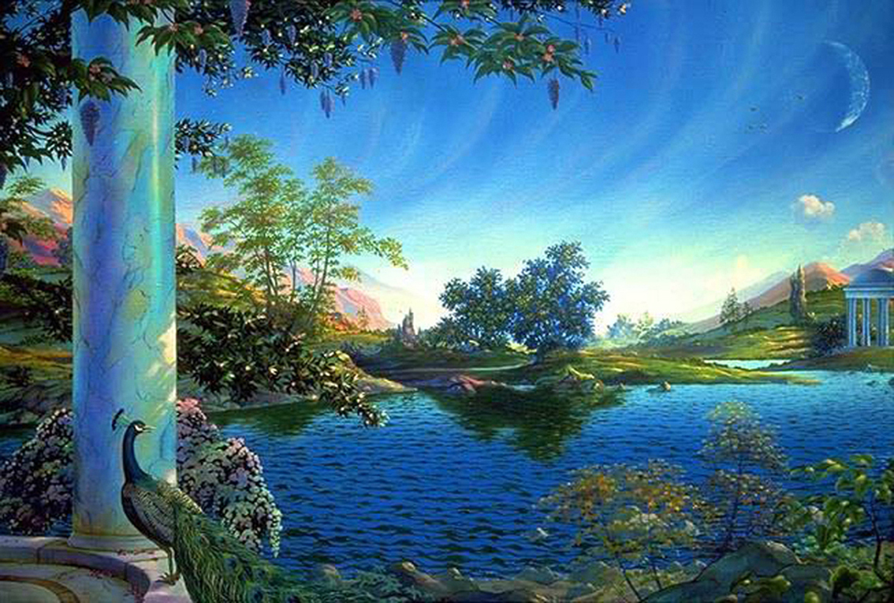
Naître d’eau et d’esprit !
Jésus poursuit sa conversation avec ce chef religieux qui n’a pas l’air de saisir pleinement ce que Jésus veut lui transmettre. « Jésus lui répondit : Amen, amen, je te le dis, si quelqu'un ne naît pas d'eau et d'Esprit, il ne peut entrer dans le royaume de Dieu. » (Jean3.5)
Notes:
Remarquez toutefois, comment Jésus procède et fait progresser Nicodème dans son raisonnement. Il est passé du verbe voir au verbe entrer. Regarder des miracles sans voir le royaume des cieux (parfois aussi appelé le royaume de Dieu).
Imaginez quelqu’un qui passe son temps à aller et venir devant des magasins, de se dire que ce qu’il y voit est très intéressant, qu’il a les moyens d’y faire quelques bonnes affaires, mais il reste devant les vitrines. La bonne affaire ne commencera que s’il prend le temps d’entrer. Trop souvent, nous pourrions ressembler à Nicodème. Croire que l’on sait quelque chose sur Dieu, son royaume, sa volonté et pourtant passer à côté de l’essentiel. Trop souvent, les hommes se sont permis de parler de Dieu, écrire, prêcher, commenter mais n’ont pas véritablement franchi le pas pour entrer pleinement dans le royaume de Dieu.

Slide 21
Notes:
La nouvelle naissance (celle qui vient inévitablement de l’action divine) permet de voir le royaume des cieux et deuxièmement, lorsqu’elle se vit dans l’eau du baptême et sous la sainte influence de l’Esprit, elle permet d’entrer dans le royaume de Dieu. Le chrétien n’est jamais « arrivé » dans cette expérience. Le cheminement avec le Christ passe par un renoncement à soi-même pour une vie nouvelle en Jésus. C’est un des aspects fondamentaux du processus que la Bible appelle la sanctification. Notez que Jésus veut faire progresser le raisonnement de Nicodème dans la perspective du règne de Dieu et les deux éléments majeurs qu’il évoque dans cette deuxième vérité qu’il lui communique sont les suivants :
Naître dans l’eau ;
Naître dans/par l’Esprit.

Slide 22
Notes:
À ce sujet, observez que le chemin avec Jésus passe nécessairement par les eaux du baptême, surtout lorsque l’occasion se présente. Jésus lui-même en a donné une claire indication : « Celui qui croira et sera baptisé sera sauvé ». (Marc 16.16) Jésus dit bien celui qui croira, donc qui est en mesure de le faire. Personne ne peut croire à votre place, même les gens qui vous aiment le plus au monde, à savoir vos parents, votre conjoint, vos enfants ou vos amis. C’est seulement à partir d’une foi personnelle exprimée à un âge raisonnable (capable de raisonner), d’une décision personnelle et intime, comme le fruit d’une conviction, que tout individu doit prendre son baptême. Souvenez-vous de l’eunuque éthiopien qui a demandé à être baptisé une fois qu’il a compris qui était le Messie et ce que cela impliquait dans sa vie (Actes 8.26-39).
En reprenant le premier élément de la deuxième leçon de Jésus à cet homme instruit, nous sommes mis devant la question du baptême car c’est le seul moyen concret, explicite qui évoque l’eau dans l’expérience chrétienne. Si vous voulez devenir disciple de Jésus, l’expérience du baptême fera partie des plus belles décisions pratiques que vous aurez à prendre…

Slide 23
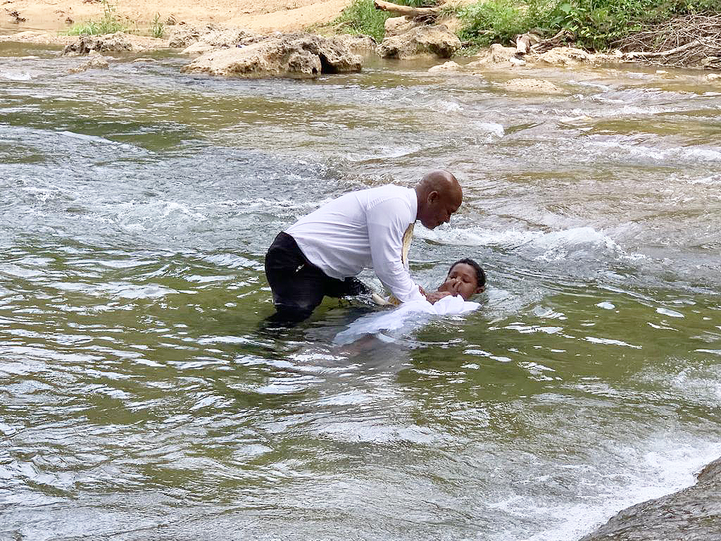
Le terme baptiser vient du grec baptizô et qui signifie plusieurs choses :
plonger à plusieurs reprises, immerger, submerger (vaisseau coulé)
purifier en plongeant ou submergeant, laver, rendre pur avec de l'eau, se laver, se baigner
couvrir (submerger)…
Notes:
Pour ceux d’entre vous qui sont passionnés par les mots et leur origine, sachez que le terme baptiser vient du grec baptizô et qui signifie plusieurs choses :
plonger à plusieurs reprises, immerger, submerger (vaisseau coulé)
purifier en plongeant ou submergeant, laver, rendre pur avec de l'eau, se laver, se baigner
couvrir (submerger)…
Naître d’eau veut sans aucun doute conduire le croyant à vivre l’expérience du baptême, comme Jean le baptiseur faisait. Il est dit que Jean baptisait dans le Jourdain (Matthieu 3.6) et selon l’évangile de Jean, plus précisément à Énon, car il y avait beaucoup d’eau.

Slide 24
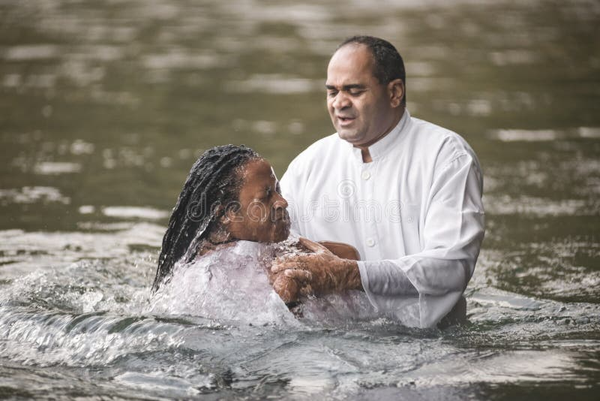
« Jean aussi baptisait à Enon, près de Salim, parce qu’il y avait là beaucoup d’eau; et on y venait pour être baptisé. » (Jean 3.23)
Notes:
Soyons pratiques et raisonnons sur la signification du verbe baptiser et le mode du baptême. Comprenez que si ce n’était pas pour plonger (immerger, couvrir d’eau…) les gens dans la rivière, il aurait pu rester au centre du village ou même faire tout cela en pleine ville de Jérusalem.
Le baptême prend sa signification déjà avec Jésus, qui demande à Jean de le baptiser afin d’accomplir toute justice… (Cliquer et lire texte biblique)

Slide 25
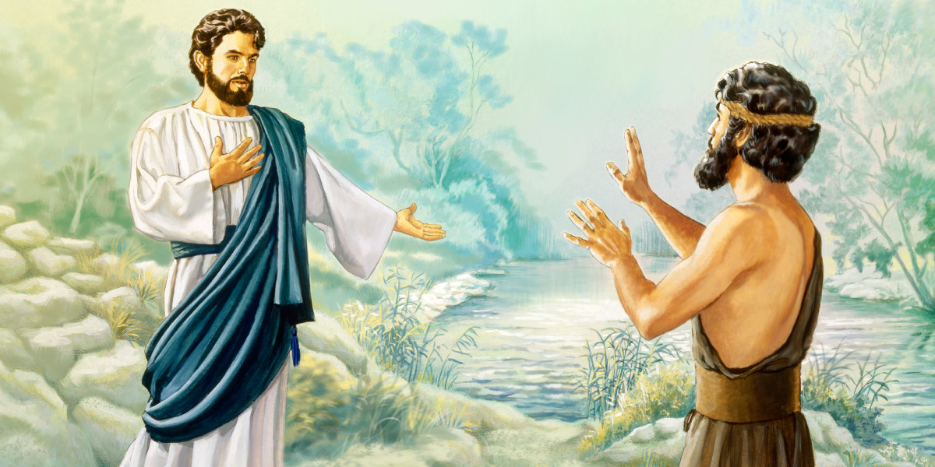
₁₃Alors paraît Jésus, venu de Galilée jusqu'au Jourdain auprès de Jean, pour se faire baptiser par lui. ₁₄Jean voulut s'y opposer : « C'est moi, disait-il, qui ai besoin d'être baptisé par toi, et c'est toi qui viens à moi ! » ₁₅Mais Jésus lui répliqua : « Laisse faire maintenant : c'est ainsi qu'il nous convient d'accomplir toute justice. » Alors, il le laisse faire. ₁₆Dès qu'il fut baptisé, Jésus sortit de l'eau. Voici que les cieux s'ouvrirent et il vit l'Esprit de Dieu descendre comme une colombe et venir sur lui. ₁₇Et voici qu'une voix venant des cieux disait : « Celui-ci est mon Fils bien-aimé, celui qu'il m'a plu de choisir. » (Matthieu 3.
Notes:
Jésus lui-même a encouragé ses disciples à baptiser et plus tard, dans l’ordre missionnaire (Matthieu 28.19), il inclura le baptême comme un élément utile, complémentaire dans le témoignage de toute personne qui croit en lui.

Slide 26
Le deuxième aspect de cette vie nouvelle est la naissance dans, par ou de l’Esprit
Notes:
Le deuxième aspect de cette vie nouvelle est la naissance dans, par ou de l’Esprit, c’est-à-dire le Saint-Esprit. Jésus précise à Nicodème ce que cela signifie, car cet homme, un érudit, un universitaire, enseignant de son époque, ne saisissait pas vraiment ce qu’il entendait.

Slide 27
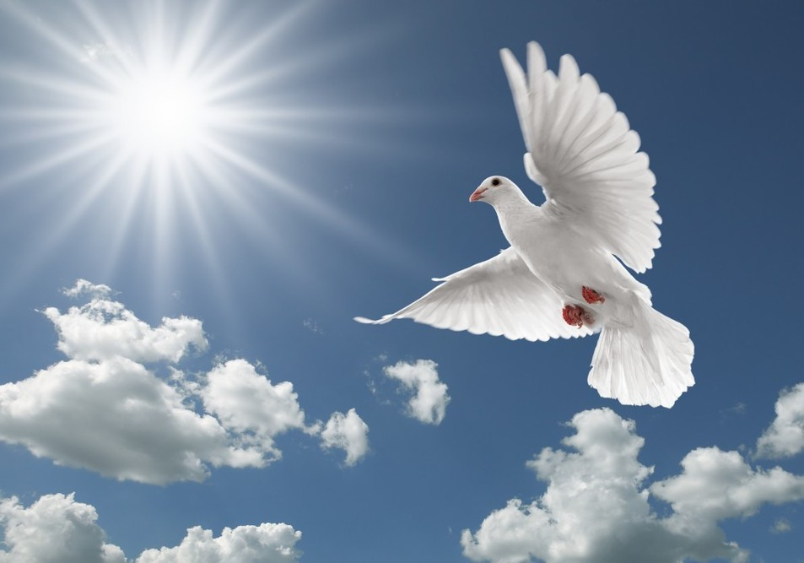
« 6Ce qui est né de la chair est chair, et ce qui est né de l’Esprit est esprit. 7Ne t’étonne pas si je t’ai dit : “Il vous faut naître d’en haut”. 8Le vent souffle où il veut, et tu entends sa voix, mais tu ne sais ni d’où il vient ni où il va. Ainsi en est-il de quiconque est né de l’Esprit. » (Jean 3)
Notes:
Jésus prend l’image du vent, du souffle, dont les effets sont ressentis, visibles, même si nous ne pouvons dire d’où vient le vent, ni quelle est sa hauteur, sa largeur, sa couleur… Quand une personne accepte cette nouvelle naissance, les effets se verront chez elle, même si elle ne peut pas tout définir dans une telle expérience

Slide 28
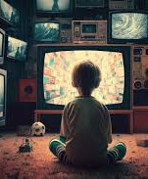
Notes:
Que regardez-vous dans le quotidien ? Que cherchez-vous ? Des signes spectaculaires de la part de Dieu pour dire qu’il existe ? Ou pouvez-vous accepter que même s’il n’y a pas de signe spectaculaire, vous serez en mesure de croire que Dieu est vivant, qu’il est présent et agit dans votre vie.
La rencontre avec Nicodème devient l’occasion, pour cet érudit, ce professeur d’université de l’époque, de naître de nouveau. Le Nouveau Testament fait état de sa conversion, et c’est une bonne nouvelle pour tous. Alors, combien de Nicodème faut-il encore pour que nous comprenions que Dieu veut nous donner un nouvel acte de naissance en Jésus. Dieu veut être notre Père et veut faire de nous ses enfants, ses fils et ses filles.

Slide 29
Notes:
Quels sont nos centres d’intérêt ? Comment organisons-nous notre vie de famille ? Si quelqu’un a connu des accidents de parcours, des échecs relationnels, professionnels ou financiers, qu’est-ce qui vous motive aujourd’hui ?

Slide 30
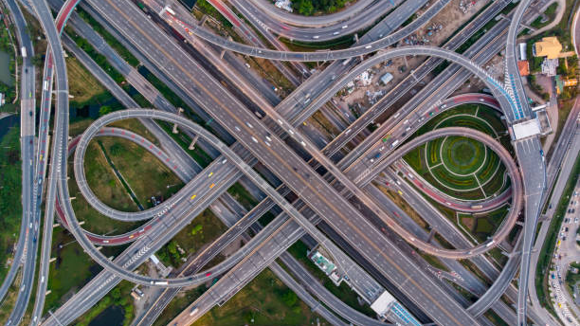
Notes:
Quel chemin prendre pour entrer dans le royaume de Dieu ? Le plus court ? Le plus plat ? Le plus confortable ? Le moins contraignant ?
Quel chemin ? Celui que vous connaissez déjà ? Un chemin balisé par l’éducation, les traditions, l’héritage culturel ?
Jésus se présente comme le nouveau chemin pour un nouveau départ …

Slide 31
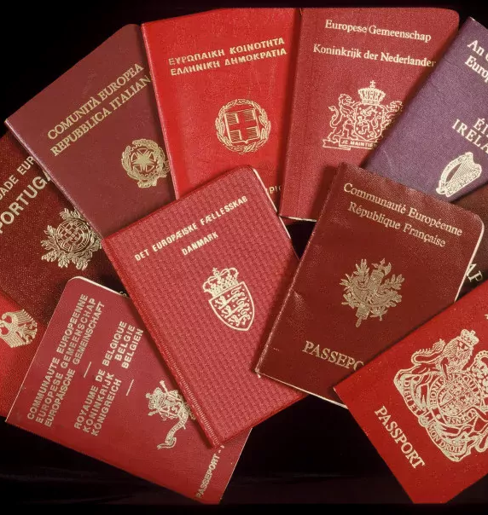
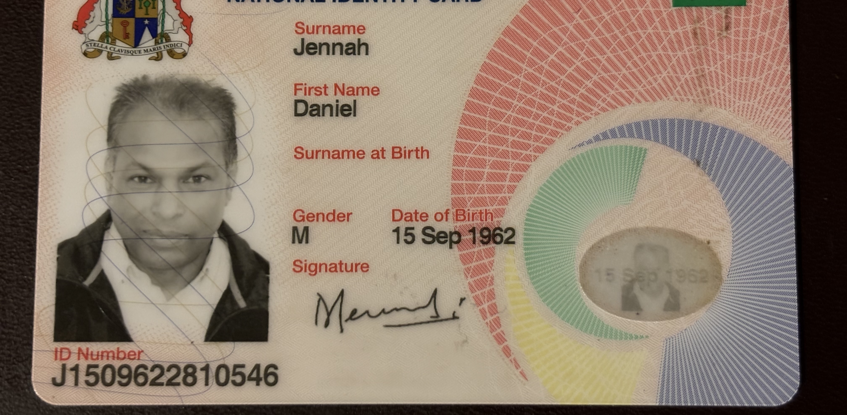
Notes:
Quand nous faisons des démarches administratives… suite à une perte de nos papiers d’identité ou de notre passeport, est-ce que nous en profitons pour changer de nationalité ? Bien sûr que non ! Mais lorsque nous rencontrons Jésus, notre vie change d’orientation et nous retrouvons une nouvelle identité spirituelle grâce à ce changement par la naissance d’eau et d’esprit.

Slide 32
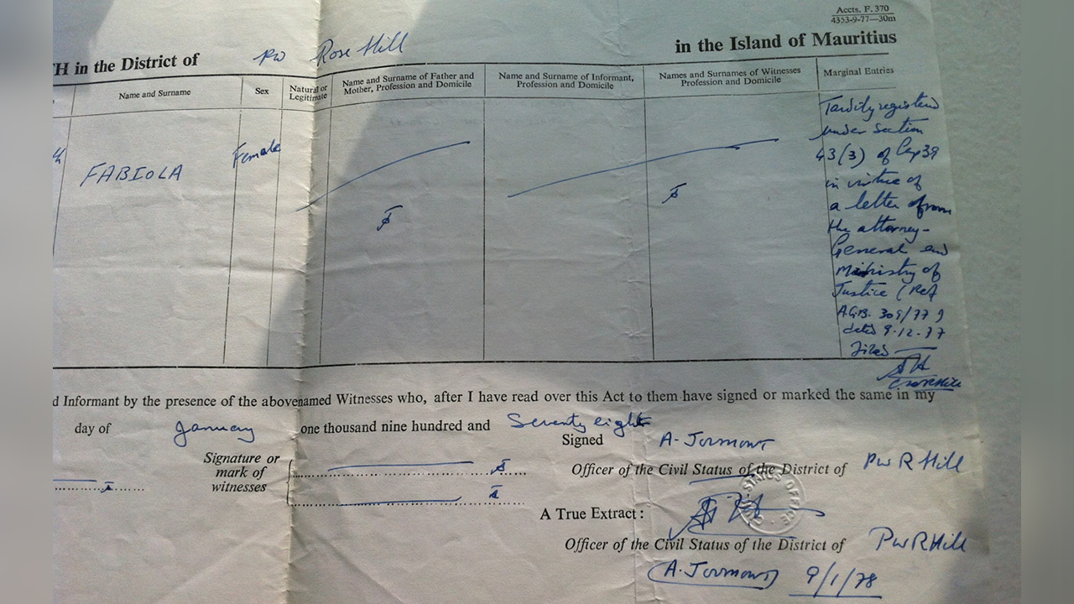
SI QUELQU’UN NE NAÎT D’EN-HAUT…
SI QUELQU’UN NE NAÎT D’EAU ET D’ESPRIT
Notes:
Retenez l’essentiel, ce soir, cet essentiel qui se voit avec le cœur, cet essentiel qui passe par un véritable changement de mentalité et qui donne du sens à notre vie. Il y a le royaume des cieux au bout de cette expérience. Jésus nous permet de sortir du cercle humain pessimistes : naître-vire et mourir. Il nous propose d’ajouter le verbe espérer à notre parcours de vie.

Slide 33
Croyez-vous que Dieu vous aime, même si rien de spectaculaire ne vous est arrivé cette semaine ?
Avez-vous expérimenté le baptême par immersion ? Si non, voulez-vous y penser dans votre cœur, ce soir ?
Dieu vous aime en Jésus : acceptez-vous Jésus comme Sauveur et Seigneur de votre vie ?
Notes:
Si nous l’acceptons, nous nous mettrons immédiatement en chemin de vie avec Jésus. Il nous conduira certainement au Père, car c’est par son Fils Unique qu’il a porté son amour jusqu’à nos cœurs…
Avant de conclure, permettez-moi de vous poser 3 questions simples :

Slide 34
7 mots pour l’éternité :
Dieu veut vous voir dans son royaume !
Notes:
Je suis heureux d’avoir partagé ce message avec vous ce soir. Encore plus heureux de savoir que Jésus s’adresse à vous, comme à Nicodème et son invitation à la nouvelle naissance résonne encore en ce mois d’octobre 2025, ici, sur cette belle île. Pensez-y, car c’est pour vous et moi qu’il est venu partager la volonté du Père céleste. Retenez ces 7 mots : Dieu veut vous voir dans son royaume. Ne vous éparpillez pas et acceptez au moins de réfléchir à la réponse que vous donnerez à Dieu qui vous aime. Ce que vous décidez aujourd’hui pourra avoir des conséquences éternelles…
Si vous voyez spirituellement ce royaume, ce soir, faites le pas qui manque pour y entrer. Confiez votre vie à Jésus, car c’est lui qui conduit au Père céleste qui ouvre pour vous
Je vous souhaite une bonne soirée et une bonne route avec Jésus !

Slide 35
#5IMPACT IOUC 2025

